Slide 1
人教版初中生物八年级下册
第1章 传染病和免疫
8.1.2 免疫与计划免疫
MENTAL HEALTH COUNSELING PPT
讲解人：xippt 时间：2020.6.1

Slide 2
学习目标
1、说出人体的三道防线及对人体的保护。
2、描述人体的免疫功能。
3、区别人体的特异性免疫和非特异性免疫。
4、说明计划免疫的意义。

Slide 3
一、免疫的概念
狭义上：人体对病原体（病菌、病毒）和有害物质的抵抗力。
广义上：是生物有机体的一种特殊的保护性生理功能。通过免疫，生物有机体能识别“自己”，排除“非己”，也就是机体对异物的识别、排除或消灭等一系列过程，以维持内环境的平衡和稳定！

Slide 4
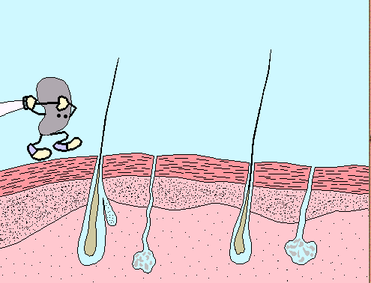
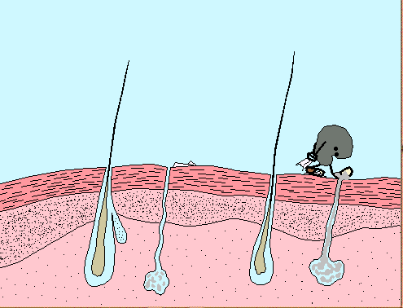
一、免疫的概念
皮肤是人体的第一道防线
皮肤的保护作用
皮肤能够阻挡外界的病原体进入人体，同时皮肤所产生的分泌物还具有杀菌作用。

Slide 5
一、免疫的概念
气管壁粘膜上的纤毛

Slide 6
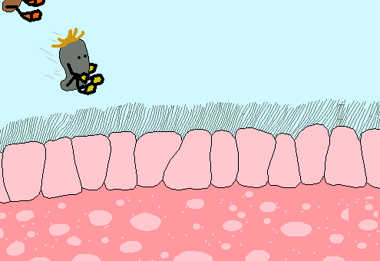
一、免疫的概念
纤毛的摆动，可以清除异物和病菌

Slide 7
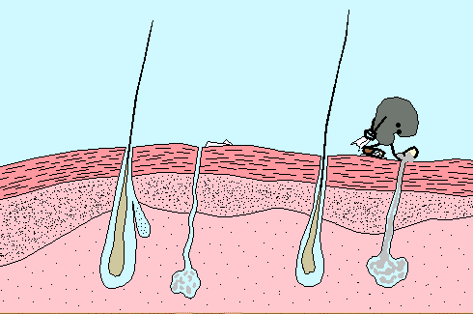
一、免疫的概念
各种黏膜的分泌物还有杀菌作用.

Slide 8
一、免疫的概念
总之，皮肤和黏膜共同构筑成了人体的第一道防线，它们共同担负着阻拦或杀死病原体，清扫异物等功能。

Slide 9
一、免疫的概念
病菌在什么情况下能够侵入人体内？
A、人体皮肤、黏膜受损
B、人体虚弱
C、免疫力下降
如果病原体突破了人体的第一防线侵入了人体，那么人体是不是就一定会得病呢？

Slide 10
一、免疫的概念
第二道防线

Slide 11
一、免疫的概念
（2）吞噬细胞（白细胞的一种）的作用

Slide 12
一、免疫的概念
吞噬细胞在消灭病原体

Slide 13
一、免疫的概念

Slide 14
一、免疫的概念
第三道防线
(1)人体的三种主要免疫器官
（2）免疫细胞

Slide 15
一、免疫的概念
淋巴细胞
病原体
等异物
抗体
（蛋白质）
甲
甲
抗原

Slide 16
一、免疫的概念
 | 组 成 | 功 能
第一道防线
第二道防线
第三道防线
非特异性免疫
皮肤、黏膜，呼吸道黏膜上的纤毛等
阻挡、杀菌和清扫异物
体液中的杀菌物质和吞噬细胞
溶解、吞噬和消灭病菌
特异性免疫
免疫器官和免疫细胞
产生抗体，消灭病原体（抗原）

Slide 17
一、免疫的概念
非特异性免疫与特异性免疫的比较
 | 非特异性免疫 （先天性免疫） | 特异性免疫
免疫类型
人体的天然
防御功能
人体的后天防御功能
性 质
（后天性免疫）
产生时间
人人生来就有
出生以后才产生
特 点
对多种病原体
都有防御作用
只针对某一特定的病原体或异物起作用

Slide 18
一、免疫的概念
1.患麻疹后不再感染麻疹 2.唾液内溶菌酶的杀菌作用 3.血液中吞噬细胞吞食各种病毒 4.体液中杀菌物质的杀菌作用 5.接种卡介苗预防结核病 6.皮肤和黏膜的保护作用。
以上各项中，属于非特异性免疫的是 ，属于特异性免疫的是 。
2.3.4.6.
1.5.

Slide 19
一、免疫的概念
淋巴细胞
天花病毒
抗体
抗原

Slide 20
一、免疫的概念
免疫的功能

Slide 21
一、免疫的概念
抵抗抗原的侵入，防止疾病的产生（防御感染）

Slide 22
一、免疫的概念
清扫体内衰老、死亡和损伤的细胞（自身稳定）

Slide 23
一、免疫的概念
监视、识别和清扫体内产生的异常细胞（免疫监视）

Slide 24
计划免疫
定义：根据某些传染病的发生规律，将各种安全有效的疫苗，按照科学的免疫程序，有计划地给儿童接种，以达到预防、控制和消灭相应的传染病的目的，这种有计划地进行预防接种，简称为计划免疫。

Slide 25
计划免疫
接种的主要疫苗：
卡介苗———————结核病
脊髓灰质炎糖丸疫苗—脊髓灰质炎
百白破疫苗—百日咳、白喉、破伤风
麻疹疫苗——————麻疹
乙肝疫苗—————乙型病毒性肝炎

Slide 26
计划免疫
意义：计划免疫是预防传染病的一种简便易行的手段，对于保护儿童的健康和生命，提高人口素质，造福子孙后代，具有十分重要的意义。

Slide 27
课外拓展
艾滋病
什么是艾滋病(AIDS)?
1982年9月，美国疾病控制中心以“获得性免疫缺陷综合症”为这种复杂的疾病命名。1983年，从一名同性恋艾滋病患者的淋巴结中分离到了新的病毒，研究证实这种病毒是引起艾滋病的病原体。1986年7月经国际病毒分类委员会命名为“人类免疫缺陷病毒(Humom Immune Deficiency Virus)”，即艾滋病病毒，缩写HIV。
Notes:
27

Slide 28
版权声明
感谢您下载xippt平台上提供的PPT作品，为了您和xippt以及原创作者的利益，请勿复制、传播、销售，否则将承担法律责任！xippt将对作品进行维权，按照传播下载次数进行十倍的索取赔偿！
1. 在xippt出售的PPT模板是免版税类(RF:
Royalty-Free)正版受《中国人民共和国著作法》和《世界版权公约》的保护，作品的所有权、版权和著作权归xippt所有,您下载的是PPT模板素材的使用权。
2. 不得将xippt的PPT模板、PPT素材，本身用于再出售,或者出租、出借、转让、分销、发布或者作为礼物供他人使用，不得转授权、出卖、转让本协议或者本协议中的权利。

Slide 29
人教版初中生物八年级下册
第1章 传染病和免疫
感谢各位的聆听
MENTAL HEALTH COUNSELING PPT
讲解人：xippt 时间：2020.6.1

